Slide 1
Speiseplan in unserer Mensa – wie viele Treibhausgase stecken im Essen?
Namen der Referent*innen einfügen
Datum und Anlass einfügen

Slide 2
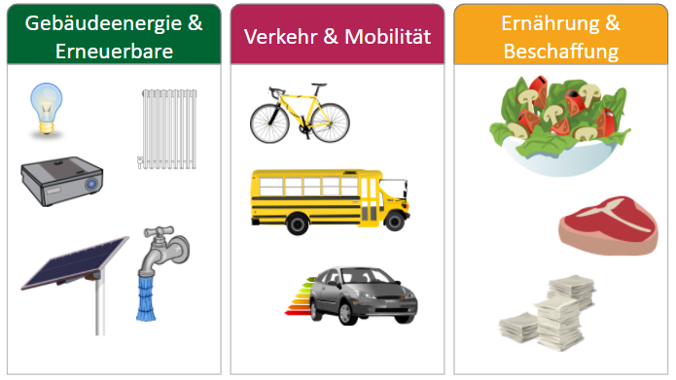
CO₂-Bilanz nach Bereichen an der Schule
Notes:
Bilder kostenlos und lizenzfrei von Pixabay

Slide 3
Speiseplan in unserer Mensa – wie viel CO₂ und Methan steckt im Essen?
Wie wirkt sich Essen auf die Umwelt aus?
Vom Feld auf den Teller – den Emissionen auf der Spur
Wie die CO₂-Bilanz verbessert werden kann

Slide 4
Nicht nur CO₂-Emissionen sind relevant
Im Bereich Ernährung sind neben CO₂ auch
Methan (CH₄)
Lachgas (N₂0)
relevant
(Methan und Lachgas sind viel klimaschädlicher als CO₂, kommen aber in kleineren Mengen vor)
N₂O
CO₂
N₂O
CH₄
CO₂
CH₄
CH₄
Notes:
Bilder: kostenlos und lizenzfrei von Pixabay

Slide 5
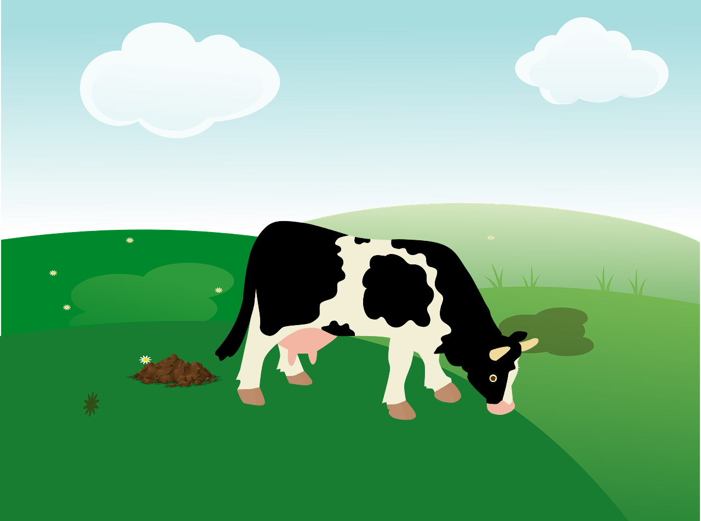
Methan entsteht durch rülpsende Kühe
CH₄
CH₄
CH₄
Kühe atmen Methan aus, das während des Verdauens entsteht.
Methan entweicht auch über Kuhfladen.
CH₄
Notes:
Bilder kostenlos und lizenzfrei von Pixabay

Slide 6
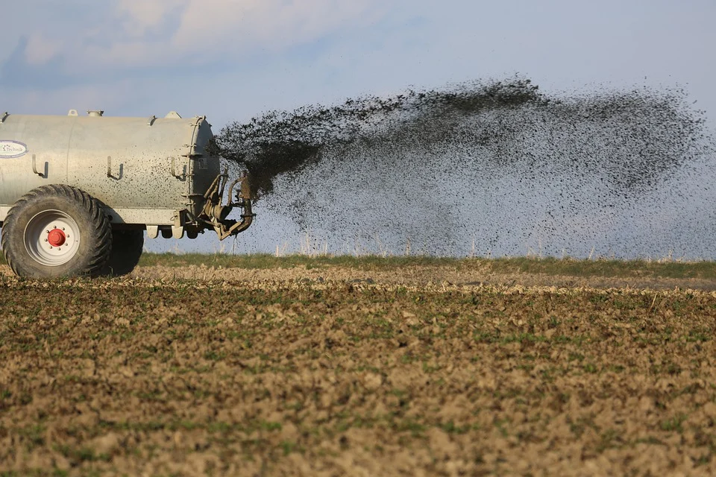
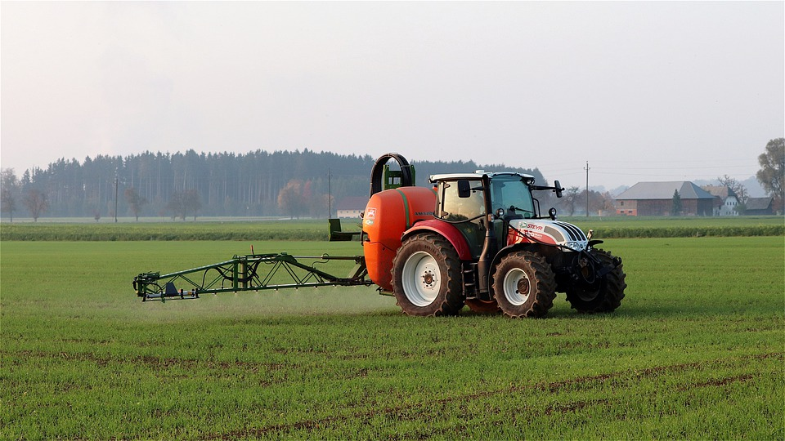
Auch Dünger erzeugt Treibhausgasemissionen
CH₄
1 CH₄-Molekül wirkt wie 28 CO₂-Moleküle
1 N₂O-Molekül wirkt wie 268 CO₂-Moleküle
CH₄
N₂O
CH₄
CO_{2-Äq.}
N₂O
N₂O
Wir rechnen alle Emissionen um, um sie vergleichbar zu machen und sprechen dann von CO₂-Äquivalenten
Notes:
Bilder kostenlos und lizenzfrei von Pixabay

Slide 7
Dem Klima ist somit nicht egal, was wir essen!
Eine durchschnittliche Menüportion in der Schulmensa führt zu Emissionen in Höhe von ca.
1.250 g CO₂-Äq.
Notes:
Quelle: BMU: IZT, WI et al (2019): KEEKS-Broschüre. Maßnahmen für eine klimaschonende Schulküche (KEEKS_Broschuere_A5_Final_Web.pdf)
Bild kostenlos und lizenzfrei von Pixabay

Slide 8
Die Klimawirkung ist je nach Lebensmittel unterschiedlich
Fleischprodukte sind für ca. 30 % der gesamten Treibhausgasemissionen der Schulverpflegung verantwortlich.
Milchprodukte sind für ca. ein Viertel der gesamten Treibhausgasemissionen der Schulverpflegung verantwortlich.
Notes:
Quelle: IZT, WI et al. (2019): KEEKS-Broschüre. Maßnahmen für eine klimaschonende Schulküche (KEEKS_Broschuere_A5_190503_Final_Web)
Bild kostenlos und lizenzfrei von Pixabay

Slide 9
Dem Klima ist somit nicht egal, was wir essen!
Die Emissionen, die durch unsere Ernährung verursacht werden, sind etwa so groß wie die Emissionen, die durch den gesamten Verkehr entstehen!
Notes:
Bild kostenlos und lizenzfrei von Pixabay

Slide 10
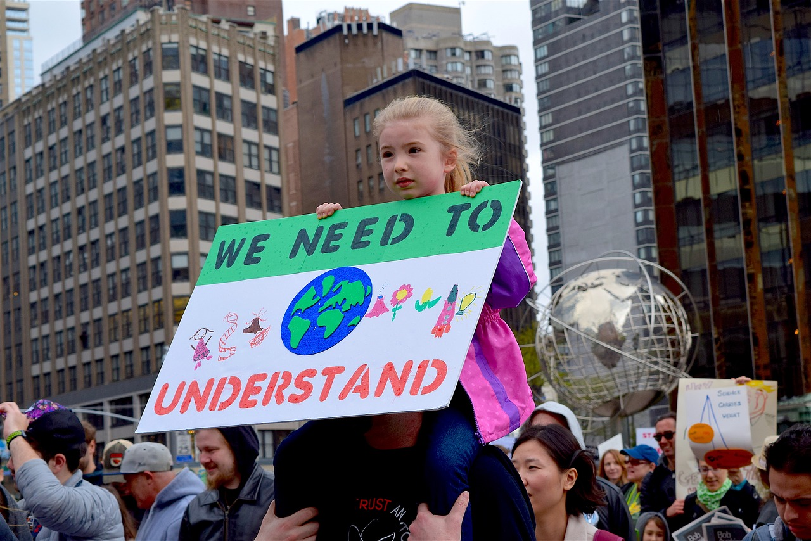
Dem Klima ist nicht egal, was wir essen
Mit der Auswahl unserer Nahrungsmittel entscheiden wir, wie viele Treibhausgasemissionen entstehen
Notes:
Bilder kostenlos und lizenzfrei von Pixabay

Slide 11
Speiseplan in unserer Mensa – wie viel CO₂ und Methan steckt im Essen?
Wie wirkt sich Essen auf die Umwelt aus?
Vom Feld auf den Teller – den Emissionen auf der Spur
Wie die CO₂-Bilanz verbessert werden kann

Slide 12
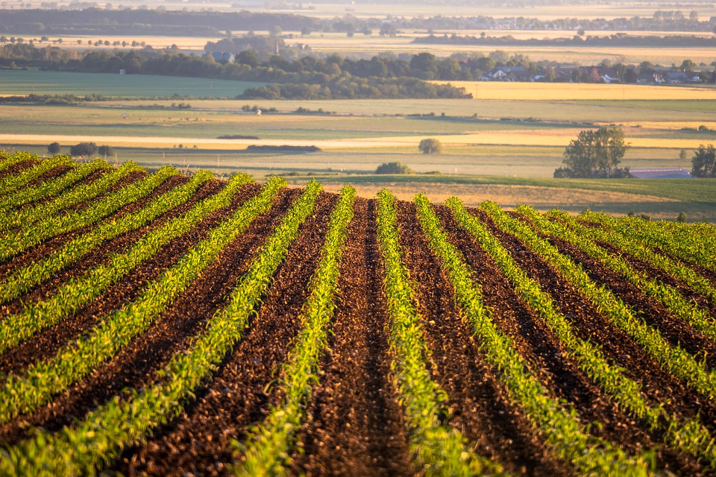
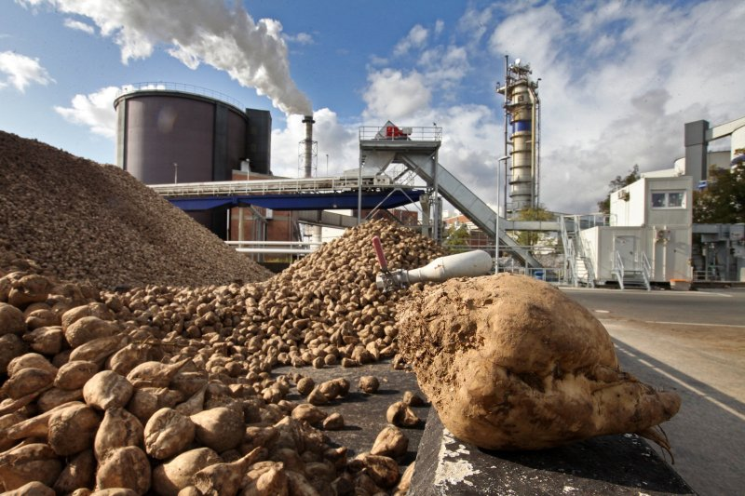
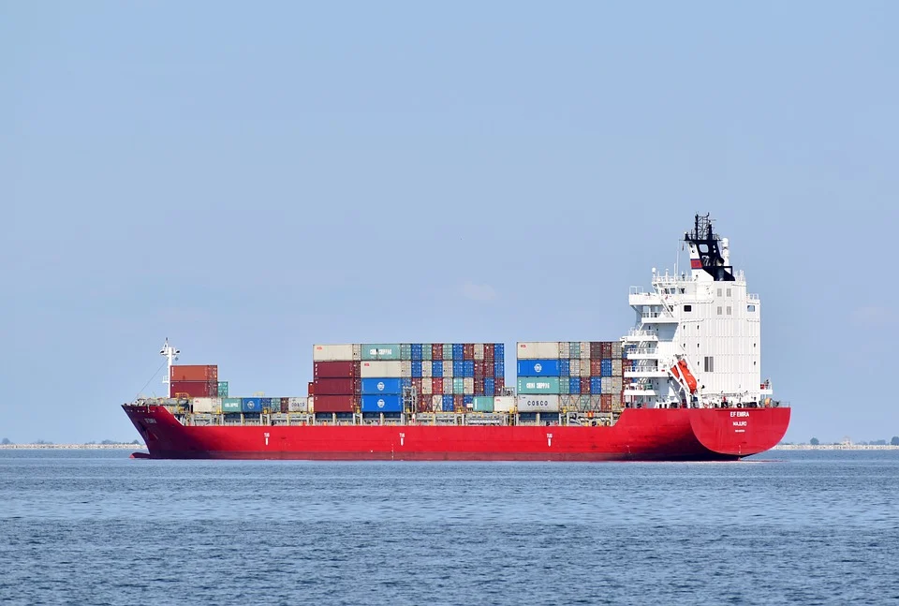
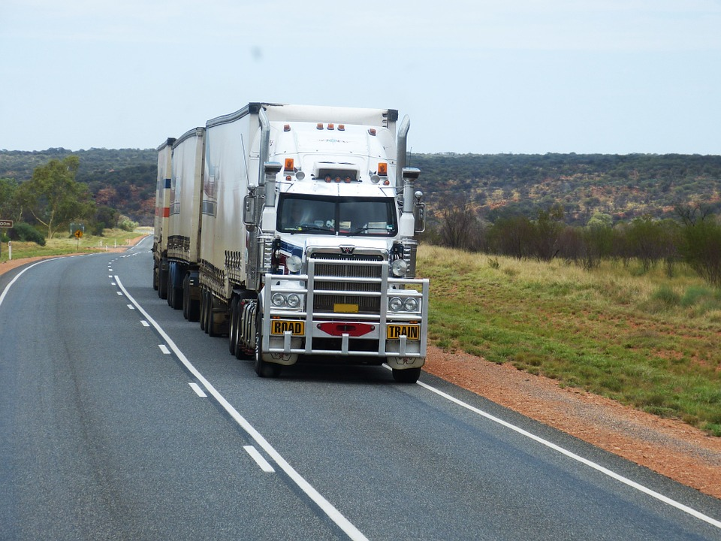
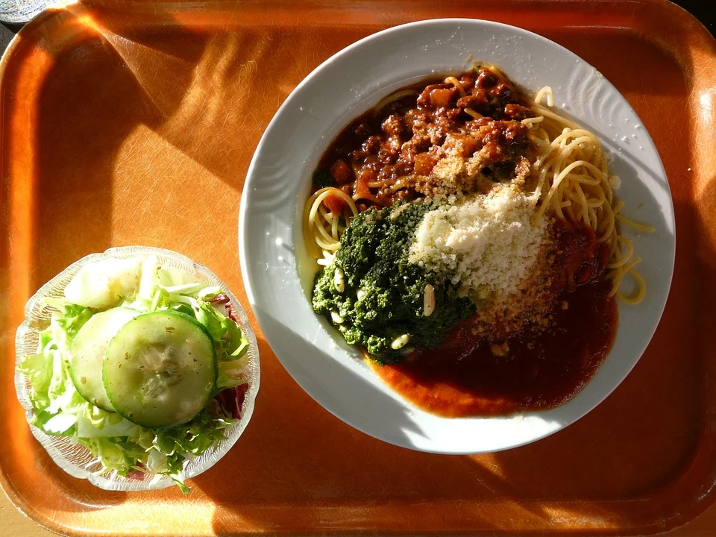
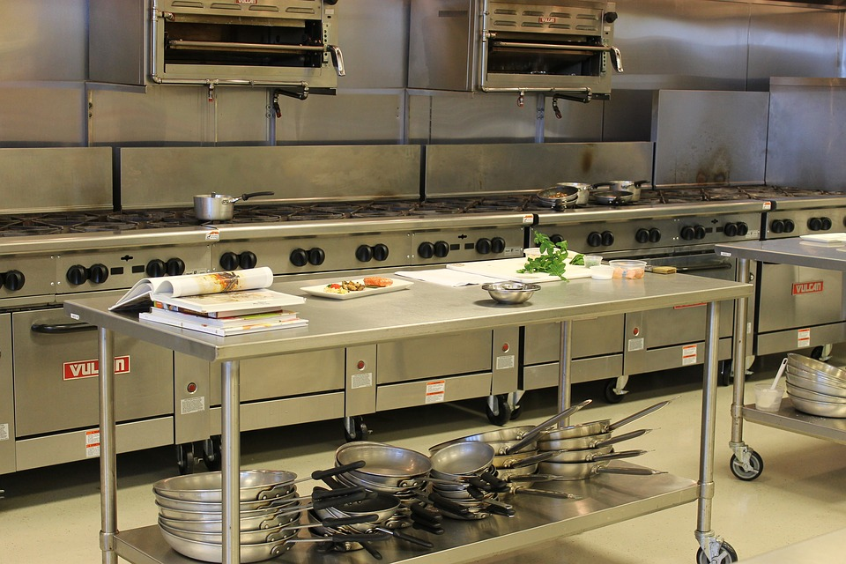
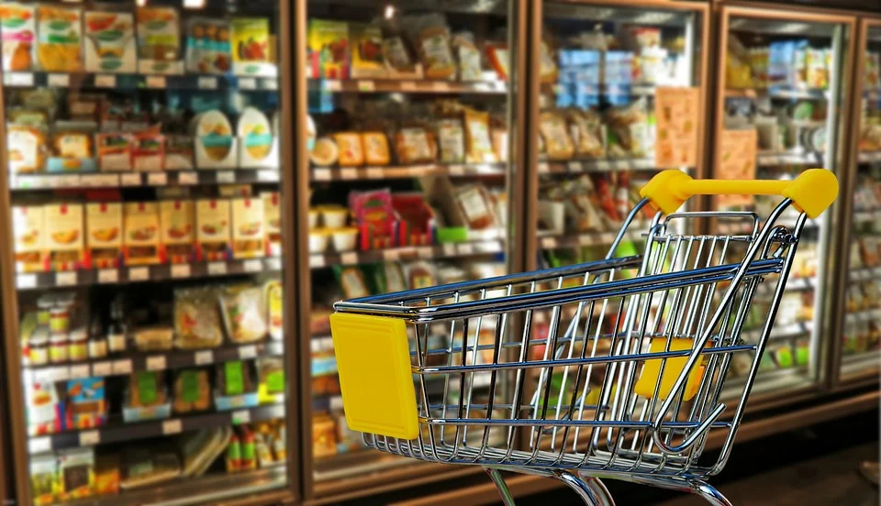
Wie kommt das Essen zu uns und wo entstehen Treibhausgase?
Feld
Lebensmittelfabrik/-handwerk
Transport
Schulmensa
Zubereitung in Küche
Handel
Notes:
Bilder kostenlos und lizenzfrei von Pixabay

Slide 13
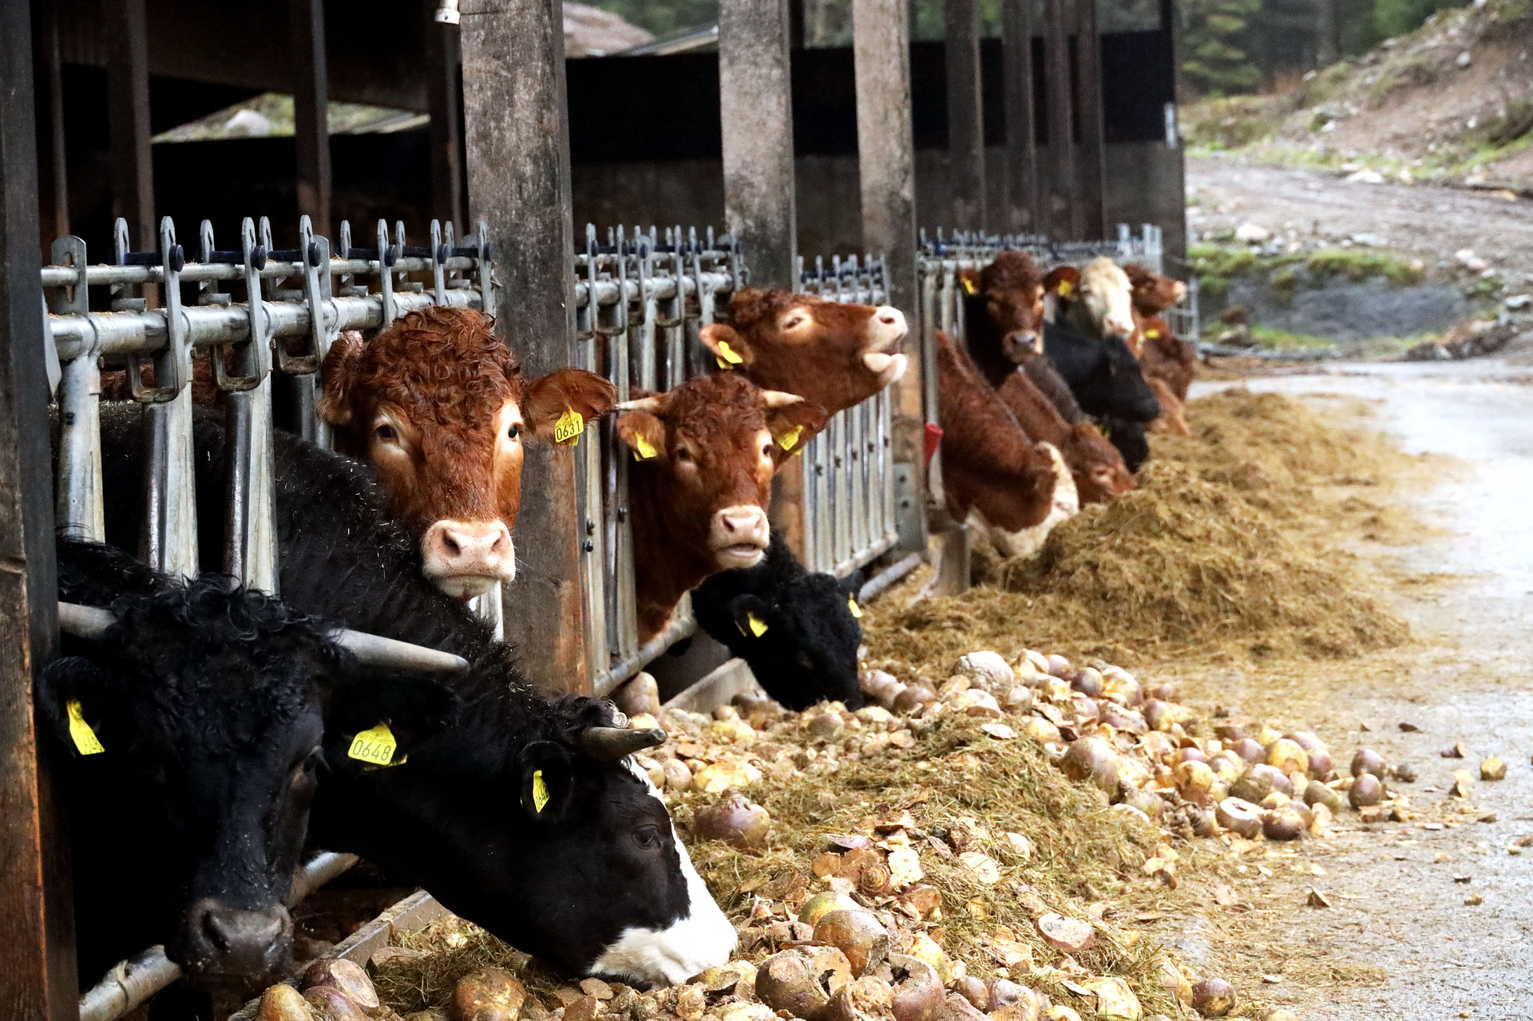
Vom Feld auf den Teller – den Emissionen auf der Spur
70 Prozent der Agrarflächen werden für die Fleischindustrie benötigt
Regenwald wird gerodet um Flächen zu vermehren
Auf Leistung getrimmte Masttiere bekommen Antibiotika zu fressen, weil sie häufig krank werden
Rückstände davon landen über das Fleisch auf unseren Tellern, gelangen aber auch ins Grundwasser
Mindestens 5 Kilogramm Futter sind nötig um 1 kg Fleisch zu produzieren
Trinkwasserverbrauch pro 1 kg Fleisch: 15.000 Liter Wasser
Ein Rind produziert 50 bis 60 Liter Gülle pro Tag
Zuviel Mist und Nitrate führen zu überdüngten Böden
Notes:
Bilder kostenlos und lizenzfrei von Pixabay

Slide 14
Wo die Treibhausgasemissionen bei der Schulverpflegung entstehen
Landwirtschaft
Beitrag zum Treibhauseffekt
Dünger
Viehfutter
Viehzucht
Ackerbau
Verarbeitung
Abfüllen
Kühlen
Verpacken
Belieferung
Schiff
Flugzeug
LKW
Schulküche
Kühlen
Kochen
Warmhalten
Abfälle
Entsorgung

Slide 15
Wo die Treibhausgasemissionen bei der Schulverpflegung entstehen
Landwirtschaft
Beitrag zum Treibhauseffekt
Dünger
Viehfutter
Viehzucht
Ackerbau
Verarbeitung
Abfüllen
Kühlen
Verpacken
Belieferung
Schiff
Flugzeug
LKW
Schulküche
Kühlen
Kochen
Warmhalten
Abfälle
Entsorgung

Slide 16
Viehzucht
Tierhaltung
Methan entsteht beim Verdauungsvorgang von Kühen, Schafen und Ziegen
Gegenüber Menschen leben in Deutschland doppelt so viele (Nutz-)Tiere:
129 Millionen Hühner
28 Millionen Schweine
12,5 Millionen Kühe
Notes:
Quelle: UBA (2015): Ein Teller voller Klima
Bilder kostenlos und lizenzfrei von Pixabay

Slide 17
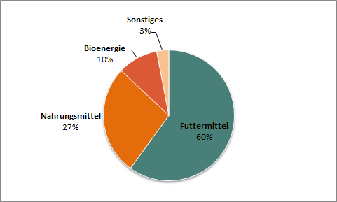
Ackerbau auf Deutschlands Feldern
Anbau von pflanzlichen Lebensmitteln für Mensch und Tier
Schweine fressen selten Gras – sondern Futter, das zu großen Teilen importiert wird (Soja)
Notes:
Quelle: UBA (2015): Ein Teller voller Klima
Bilder kostenlos und lizenzfrei von Pixabay

Slide 18
Milch
Auch Milch belastet das Klima
Je höher der Fettanteil eines Milchprodukts, umso mehr Milch muss produziert werden – und umso mehr Kühe sind notwendig
So haben Butter und Sahne eine relativ schlechte Klimabilanz
Notes:
Bilder kostenlos und lizenzfrei von Pixabay

Slide 19
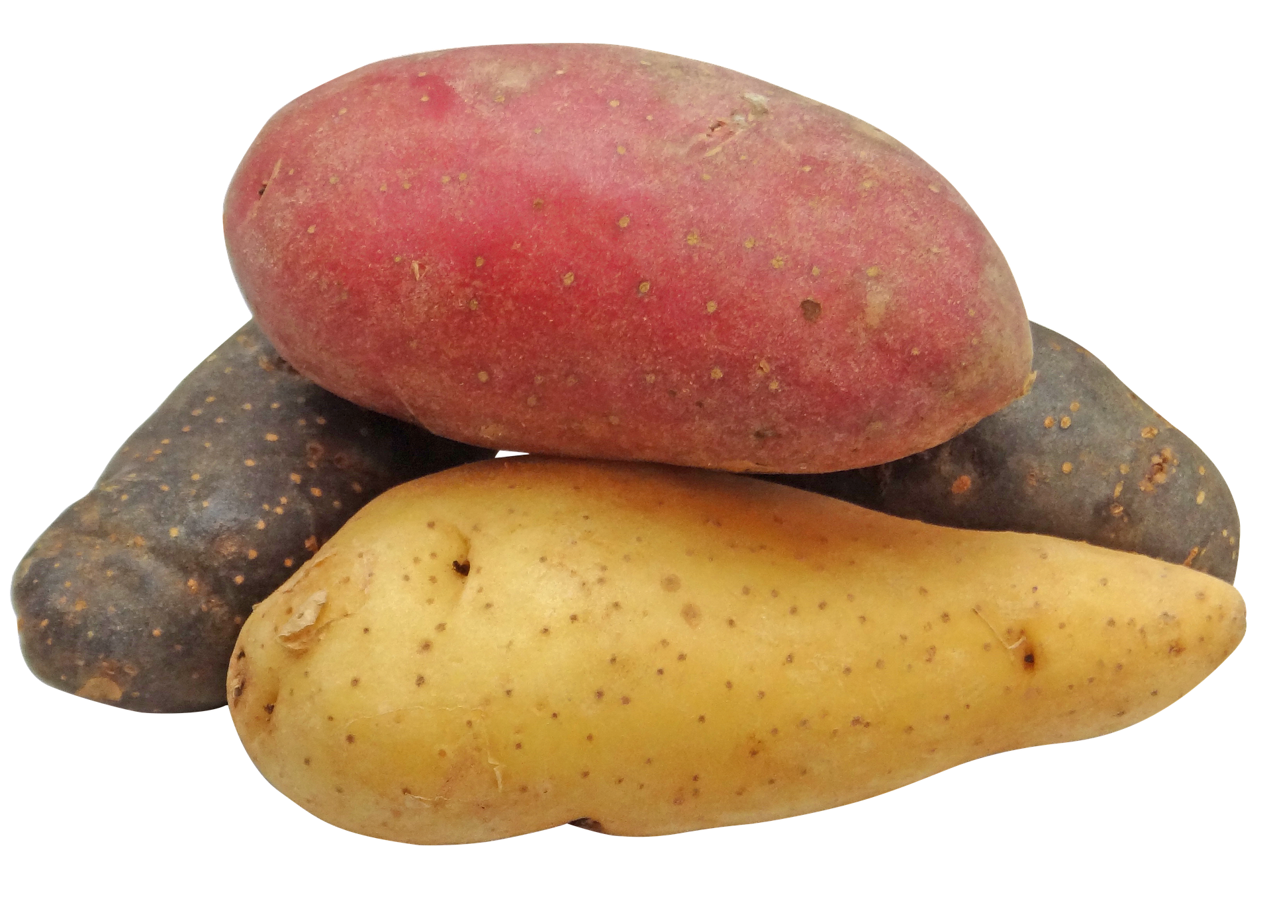
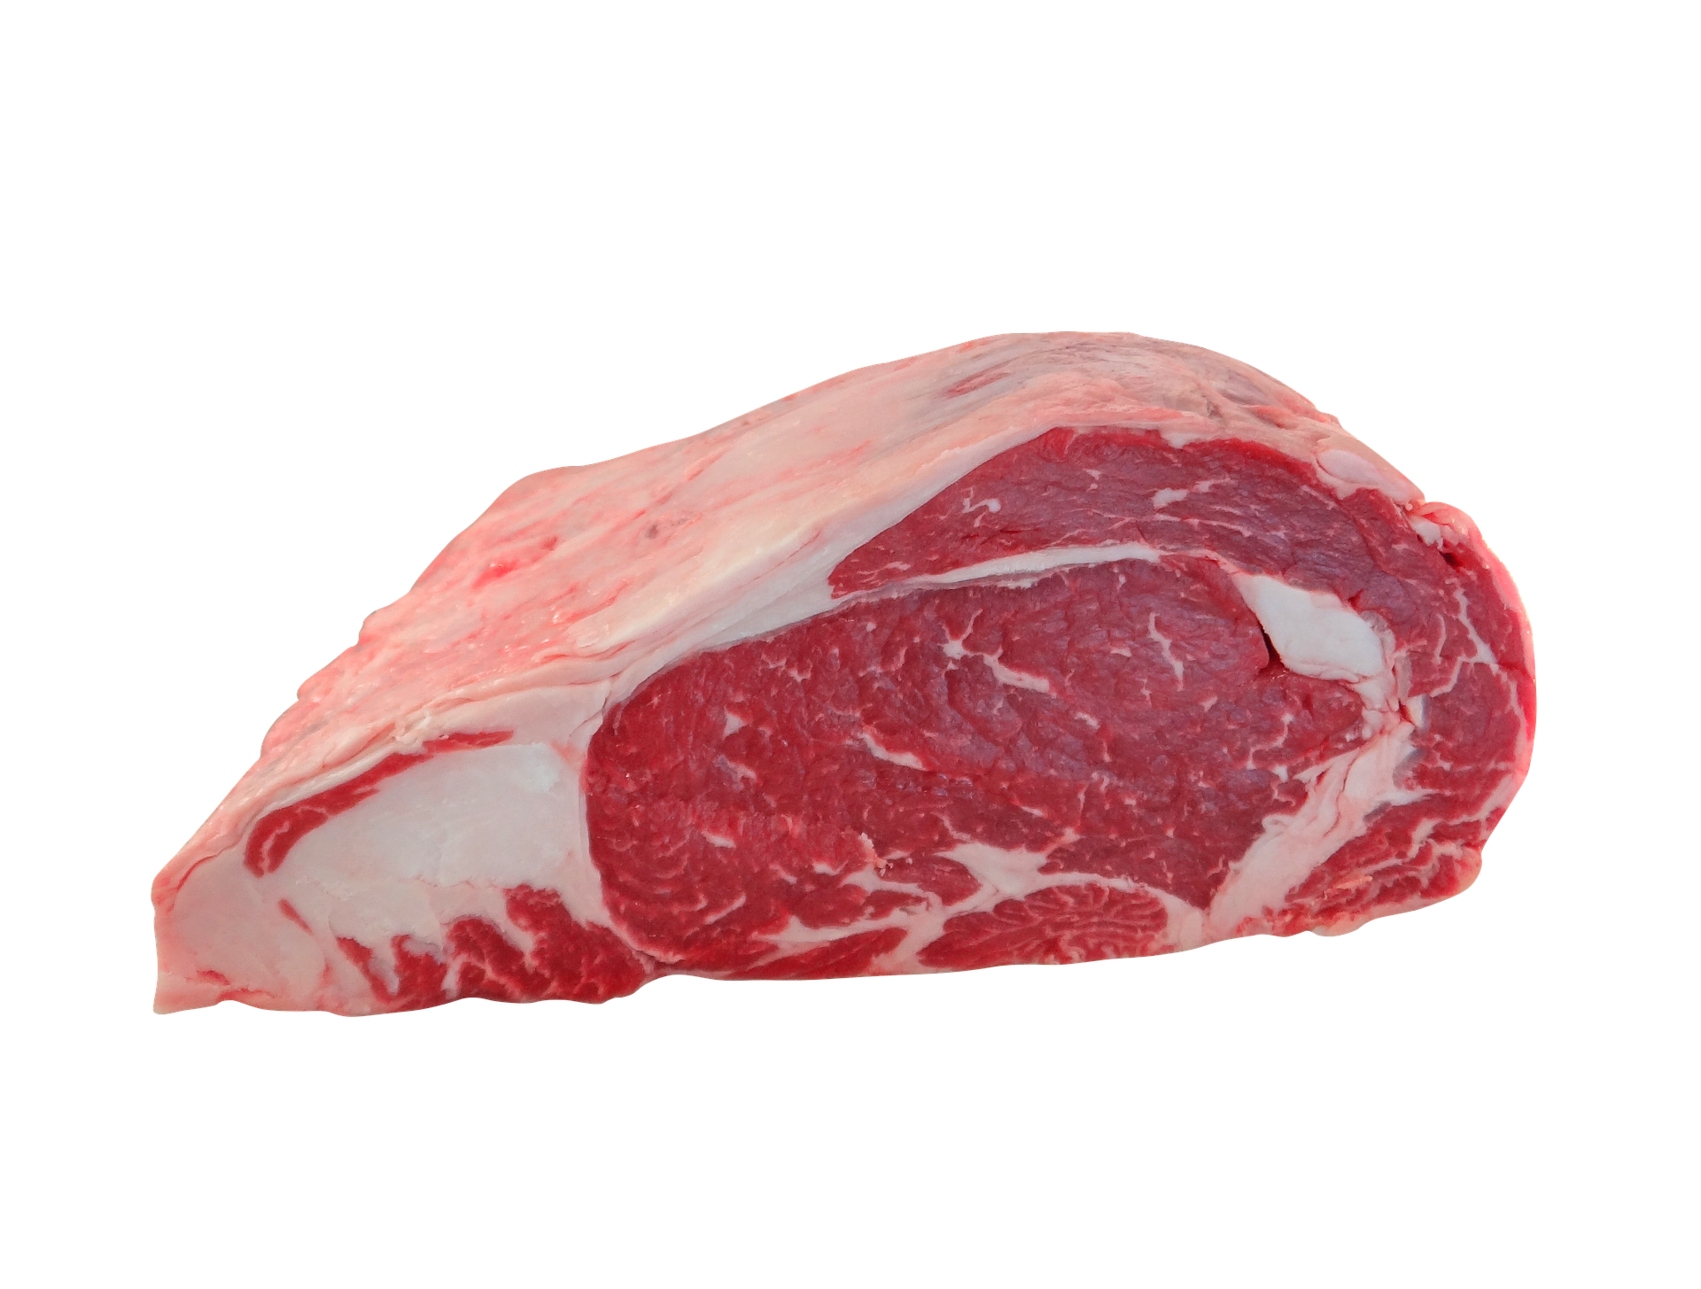
Virtuelles Wasser
Für die Herstellung unserer Lebensmittel wird auch viel Wasser benötigt, z.B:
Füttern von Tieren
Schlachtung
Da wir den Lebensmitteln von außen nicht ansehen, wie viel Wasser verbraucht wurde, spricht man von virtuellem Wasser
Kartoffeln: 250 l
Rindfleisch: 15.500 l
Notes:
Quelle: Umwelt im Unterricht: Globale Bevölkerungsentwicklung, Nahrungsmittelproduktion und Umweltfolgen. https://www.umwelt-im-unterricht.de/hintergrund/globale-bevoelkerungsentwicklung-nahrungsmittelproduktion-und-umweltfolgen/
Bilder kostenlos und lizenzfrei von Pixabay

Slide 20
Rindfleisch, Hühnerfleisch, Schweinefleisch
CO₂₋₋Äq.
Vergleich zwischen Rindfleisch, Hühnerfleisch und Schweinefleisch
kg CO_{2-Äq.} pro kg Fleisch
Notes:
Quelle: eigene Grafik, Zahlen basieren auf ifeu (2020): Ökologische Fußabdrücke von Lebensmitteln und Gerichten in Deutschland. https://www.ifeu.de/wp-content/uploads/Reinhardt-Gaertner-Wagner-2020-Oekologische-Fu%C3%9Fabdruecke-von-Lebensmitteln-und-Gerichten-in-Deutschland-ifeu-2020.pdf (Reinhardt-Gaertner-Wagner-2020-Oekologische-Fußabdruecke-von-Lebensmitteln-und-Gerichten-in-Deutschland-ifeu-2020)

Slide 21
Ackerbau
Treibhausgase entstehen:
bei der Entstehung von landwirtschaftliche Fläche (Waldrodung) – die Nahrungsmittel für unsere Nutztiere kommt oft aus anderen Ländern
beim Anbau von Pflanzen (Produktion und Einsatz von Dünger, landwirtschaftlichen Maschinen, Bewässerung)
Insgesamt gehen jährlich knapp 10 Millionen Hektar Ackerfläche verloren – eine Fläche fast so groß wie Bayern und NRW zusammen
Notes:
Quelle: Umwelt im Unterricht: Globale Bevölkerungsentwicklung, Nahrungsmittelproduktion und Umweltfolgen. https://www.umwelt-im-unterricht.de/hintergrund/globale-bevoelkerungsentwicklung-nahrungsmittelproduktion-und-umweltfolgen/

Slide 22
Wo die Treibhausgasemissionen bei der Schulverpflegung entstehen
Landwirtschaft
Beitrag zum Treibhauseffekt
Dünger
Viehfutter
Viehzucht
Ackerbau
Verarbeitung
Abfüllen
Kühlen
Verpacken
Belieferung
Schiff
Flugzeug
LKW
Schulküche
Kühlen
Kochen
Warmhalten
Abfälle
Entsorgung

Slide 23
Verarbeitung
Emissionen entstehen bei der Weiterverarbeitung von Lebensmitteln
In Fabriken
Metzgereien
Kaffeeröstereien
Mühlen
Verpackungen
Zum Verpacken der Lebensmittel wird Papier, Plastik, Glas, Holz, etc. verwendet
Notes:
Bild kostenlos und lizenzfrei von Pixabay

Slide 24
Wo die Treibhausgasemissionen bei der Schulverpflegung entstehen
Landwirtschaft
Beitrag zum Treibhauseffekt
Dünger
Viehfutter
Viehzucht
Ackerbau
Verarbeitung
Abfüllen
Kühlen
Verpacken
Belieferung
Schiff
Flugzeug
LKW
Schulküche
Kühlen
Kochen
Warmhalten
Abfälle
Entsorgung

Slide 25
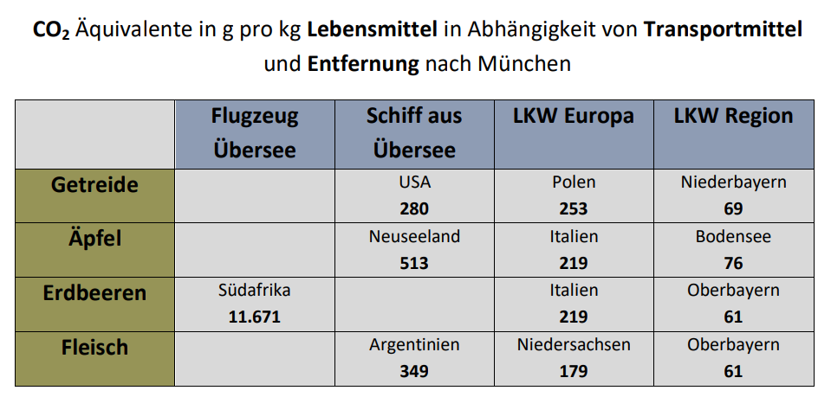
Belieferung
Feld
Fabrik
Supermarkt
Zu Hause
Notes:
Quelle: UBA (2015): Ein Teller voller Klima
Bild (Icons) kostenlos und lizenzfrei von Pixabay

Slide 26
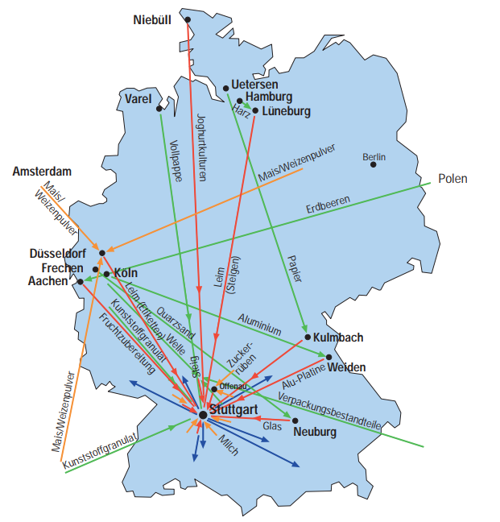
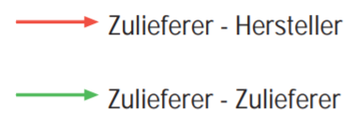
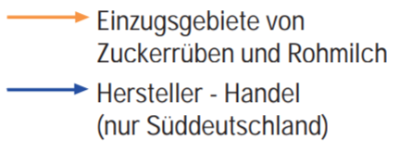
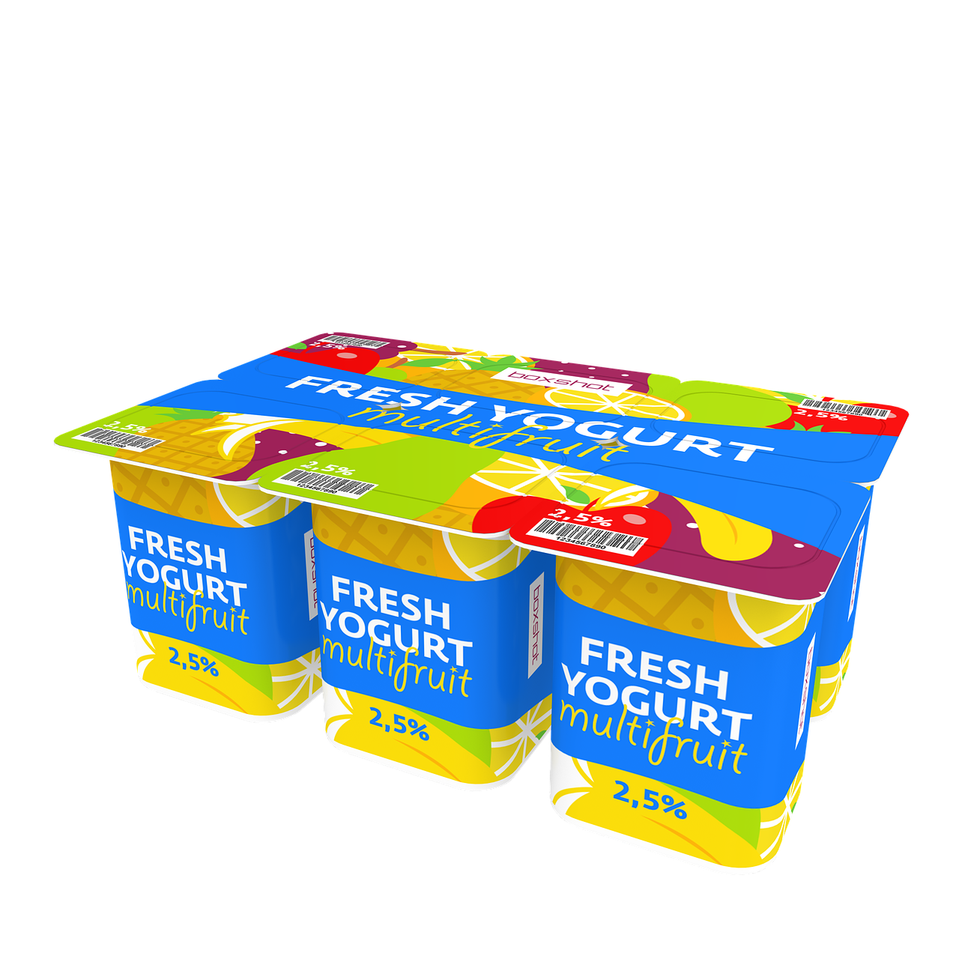
Belieferung Der Weg eines Erdbeer-Joghurts
Notes:
Quelle: Wuppertal Institut/Stefanie Böge (1992): Erfassung und Bewertung von Transportvorgängen. Die produktbezogene Transportkettenanalyse. http://www.stefanie-boege.de/texte/joghurt.pdf
Bild kostenlos und lizenzfrei von Pixabay

Slide 27
Wo die Treibhausgasemissionen bei der Schulverpflegung entstehen
Landwirtschaft
Beitrag zum Treibhauseffekt
Dünger
Viehfutter
Viehzucht
Ackerbau
Verarbeitung
Abfüllen
Kühlen
Verpacken
Belieferung
Schiff
Flugzeug
LKW
Schulküche
Kühlen
Kochen
Warmhalten
Abfälle
Entsorgung

Slide 28
Schulküche
Energieverbrauch bei der Nutzung von:
Herd
Backofen
Kühlschrank
Gefrierschrank
Spülmaschine
Beleuchtung
Warmhalteplatten
Küchenmaschinen
...
Notes:
Bild kostenlos und lizenzfrei von Pixabay

Slide 29
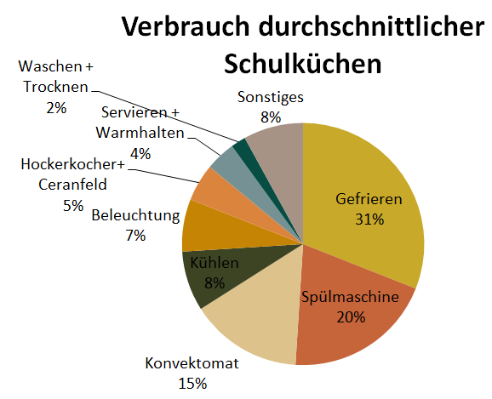
Notes:
Quelle: IZT, WI et al. (2019): KEEKS-Broschüre. Maßnahmen für eine klimaschonende Schulküche

Slide 30
Wo die Treibhausgasemissionen bei der Schulverpflegung entstehen
Landwirtschaft
Beitrag zum Treibhauseffekt
Dünger
Viehfutter
Viehzucht
Ackerbau
Verarbeitung
Abfüllen
Kühlen
Verpacken
Belieferung
Schiff
Flugzeug
LKW
Schulküche
Kühlen
Kochen
Warmhalten
Abfälle
Entsorgung

Slide 31
Abfälle
Allein in Deutschland werden pro Person im Durchschnitt jährlich 82 Kilogramm Lebensmittel in den Müll geworfen
→Dadurch gehen alle eingesetzten Ressourcen, wie Energie, Wasser, Ackerboden und Dünger verloren
Eine Untersuchung in Schulen hat gezeigt, dass im Durchschnitt ca. 50g vermeidbare Lebensmittelabfälle pro Menüportion anfallen
→ein Achtel bis ein Fünftel wird pro Gericht weggeworfen
Notes:
Quelle (50g): IZT, WI et al. (2019): KEEKS-Broschüre. Maßnahmen für eine klimaschonende Schulküche
Bilder kostenlos und lizenzfrei von Pixabay
Quelle zu 82 kg: https://www.umwelt-im-unterricht.de/hintergrund/globale-bevoelkerungsentwicklung-nahrungsmittelproduktion-und-umweltfolgen/

Slide 32
Wo werden Lebensmittel verschwendet?
Herstellung
Nebenprodukte, wie Knochen
Beschädigte Produkte
Überproduktion
Groß- und Einzelhandel
Ware sieht nicht gut genug aus
Verpackungsmängel
Zu viel bestellt
Mensa
Essensreste
Schwierigkeiten bei der Planung der Nachfrage
Essen schmeckt den Schülern nicht
Haushalte
Zu viel eingekauft
Schlechte Lagerung
Abgelaufenes Mindesthalt-barkeitsdatum
Notes:
Quelle: Europäische Umweltagentur (2015): Was sind die Quellen der Lebensmittelverschwendung in Europa?
https://www.eea.europa.eu/de/pressroom/infografiken/welches-sind-die-quellen-der/view

Slide 33
Wo die Treibhausgasemissionen bei der Schulverpflegung entstehen
Landwirtschaft
Beitrag zum Treibhauseffekt
Dünger
Viehfutter
Viehzucht
Ackerbau
Verarbeitung
Abfüllen
Kühlen
Verpacken
Belieferung
Schiff
Flugzeug
LKW
Schulküche
Kühlen
Kochen
Warmhalten
Abfälle
Entsorgung

Slide 34
Speiseplan in unserer Mensa – wie viel CO₂ und Methan steckt im Essen?
Wie wirkt sich Essen auf die Umwelt aus?
Vom Feld auf den Teller – den Emissionen auf der Spur
Wie die CO₂-Bilanz verbessert werden kann

Slide 35
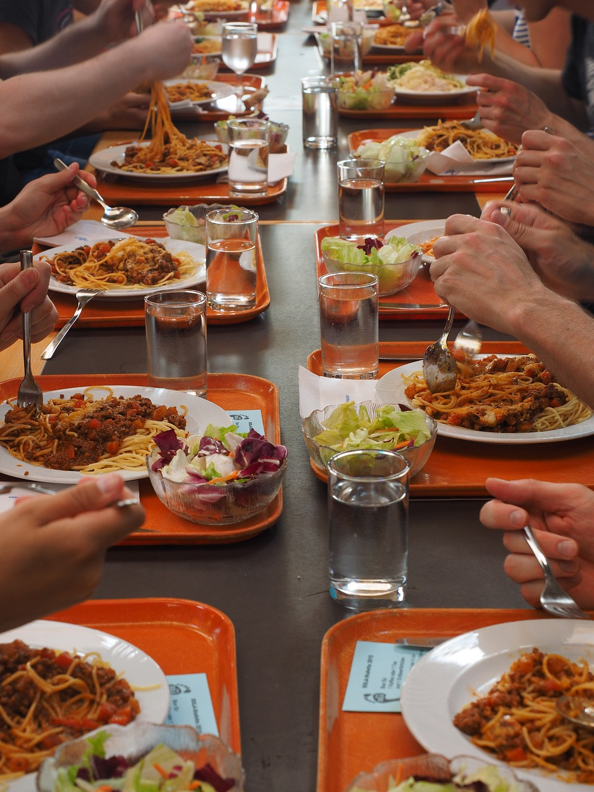
Wie die CO₂-Bilanz verbessert werden kann
CO₂₋₋Äq.
CO₂₋₋Äq.
CO₂₋₋Äq.
CO₂₋₋Äq.
CO₂₋₋Äq.
Notes:
Bild kostenlos und lizenzfrei von Pixabay

Slide 36
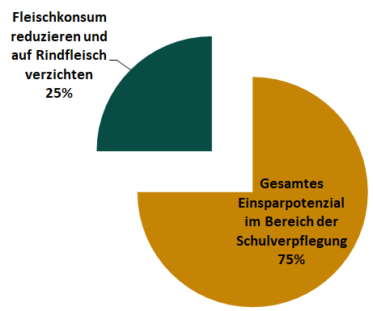
Strategie 1: Weniger Fleisch
3 – 5x
2x
Einsparung von ca. 77.000 t CO₂ pro Jahr in Deutschland (wenn alle Schulküchen in Deutschland diese Maßnahmen umsetzen würden)
Notes:
Bilder kostenlos und lizenzfrei von Pixabay.
Quelle: IZT, WI et al (2019): Klima- und energieeffiziente Küche in Schulen. KEEKS-Fortbildungsmanual für Praktizierende und Lernende in der Schulküche

Slide 37
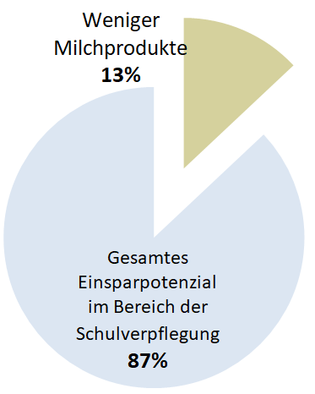
Strategie 2: Weniger Milchprodukte
Hoher Fettanteil
Niedriger Fettanteil
60%
30%
1,5%
3,5%
Einsparung von ca. 41.000 t CO₂ pro Jahr in Deutschland (wenn alle Schulküchen in Deutschland diese Maßnahmen umsetzen würden)
Notes:
Bilder kostenlos und lizenzfrei von Pixabay.
Quelle: IZT, WI et al (2019): Klima- und energieeffiziente Küche in Schulen. KEEKS-Fortbildungsmanual für Praktizierende und Lernende in der Schulküche

Slide 38
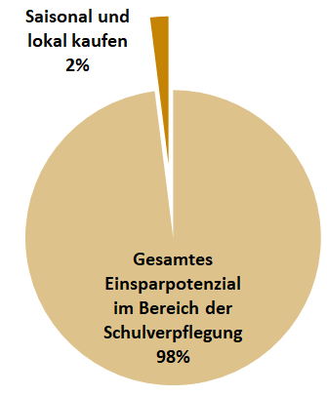
Strategie 3: Saisonal und lokal kaufen
1.500 km im Januar
100 km im Juni/Juli
Einsparung von ca. 5.000 t CO₂ pro Jahr in Deutschland (wenn alle Schulküchen in Deutschland diese Maßnahmen umsetzen würden)
Notes:
Bilder kostenlos und lizenzfrei von Pixabay.
Quelle: IZT, WI et al (2019): Klima- und energieeffiziente Küche in Schulen. KEEKS-Fortbildungsmanual für Praktizierende und Lernende in der Schulküche

Slide 39
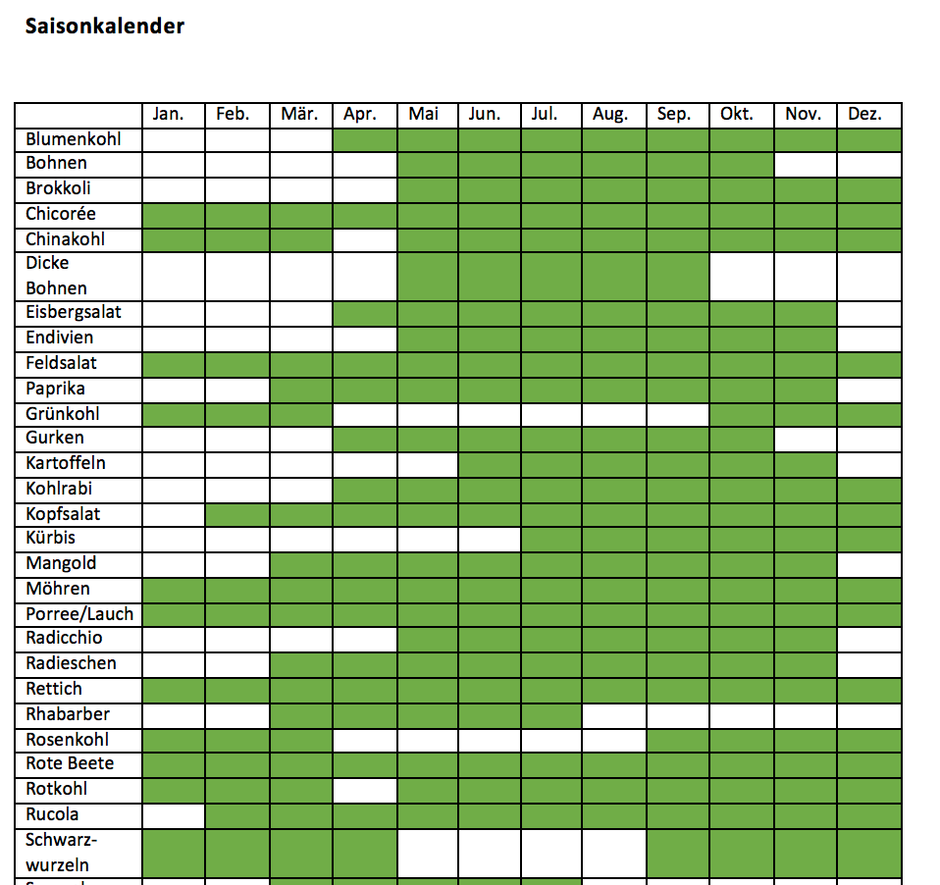
Saisonkalender
Notes:
Erklärung: Um weite Transportwege von Lebensmitteln zu vermeiden, kann man auf die Saisonalität der Lebensmittel achten. Zu den grün markierten Monaten können die jeweiligen Lebensmittel in Deutschland angebaut und geerntet werden. Das Klima wird hierdurch geschont, da keine weiten Transportwege per Schiff oder Flugzeug anfallen und die Lebensmittel nicht in beheizten Treibhäusern angebaut werden müssen.

Slide 40
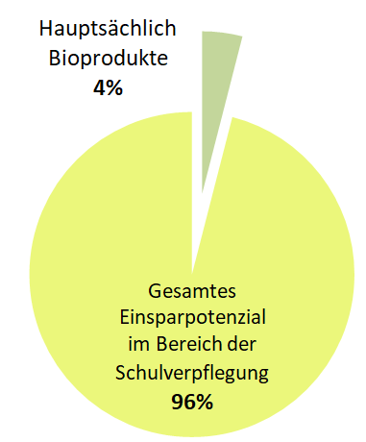
Strategie 4: Bio – logisch!
Wenige Bioprodukte
Hauptsächlich Bioprodukte
Einsparung von ca. 11.000 t CO₂ pro Jahr in Deutschland (wenn alle Schulküchen in Deutschland diese Maßnahmen umsetzen würden)
Notes:
Bilder kostenlos und lizenzfrei von Pixabay.
Quelle: IZT, WI et al (2019): Klima- und energieeffiziente Küche in Schulen. KEEKS-Fortbildungsmanual für Praktizierende und Lernende in der Schulküche

Slide 41
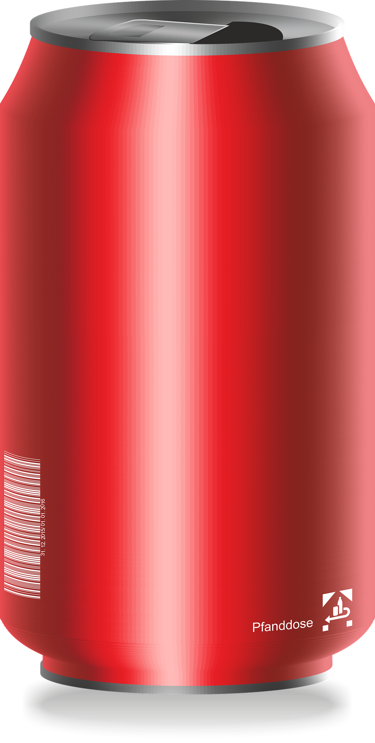
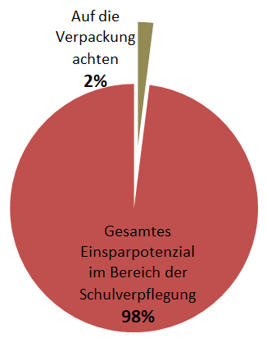
Strategie 5: Auch auf die Verpackung achten
Verpackungen
Recycelte Verpackungen
Einsparung von ca. 6.000 t CO₂ pro Jahr in Deutschland (wenn alle Schulküchen in Deutschland diese Maßnahmen umsetzen würden)
Notes:
Bilder kostenlos und lizenzfrei von Pixabay.
Quelle: IZT, WI et al (2019): Klima- und energieeffiziente Küche in Schulen. KEEKS-Fortbildungsmanual für Praktizierende und Lernende in der Schulküche

Slide 42
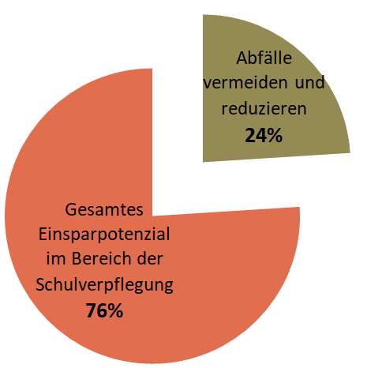
Strategie 6: Abfall vermeiden und reduzieren
Viele Essensreste
Reduzieren der Abfälle
Einsparung von ca. 75.000 t CO₂ pro Jahr in Deutschland (wenn alle Schulküchen in Deutschland diese Maßnahmen umsetzen würden)
Notes:
Bilder kostenlos und lizenzfrei von Pixabay.
Quelle: IZT, WI et al (2019): Klima- und energieeffiziente Küche in Schulen. KEEKS-Fortbildungsmanual für Praktizierende und Lernende in der Schulküche
Bis zu 25 Prozent der zubereiteten Speisen in einer Mensa landen als Tellerreste oder Produktionsreste im Abfall (Waskow et al. 2016). Dabei wirken Lebensmittelabfälle genauso auf das Klima wie konsumierte Speisen – sie haben schließlich die gesamte Wertschöpfungskette durchlaufen und sind auch zubereitet worden. Durch eine Reduzierung der Abfälle entsteht daher ein signifikantes Einsparpotenzial

Slide 43
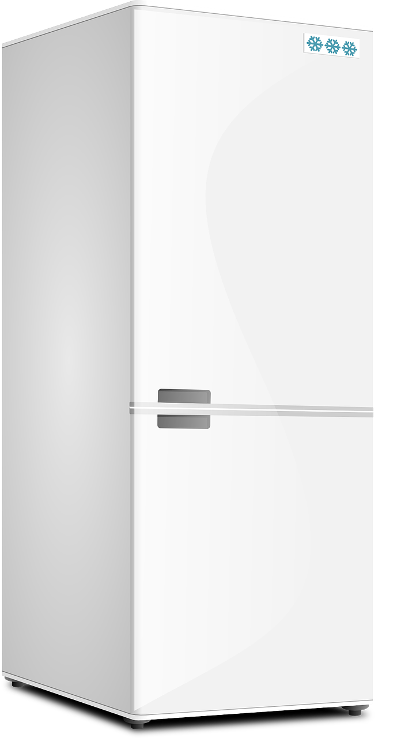
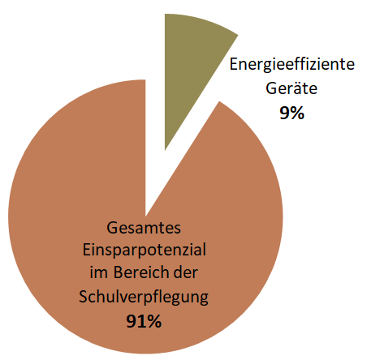
Strategie 7: Energie sparen in der Küche
Energieintensive Geräte
Energiesparende Geräte
G
A
Einsparung von ca. 28.000 t CO₂ pro Jahr in Deutschland (wenn alle Schulküchen in Deutschland diese Maßnahmen umsetzen würden)
Notes:
Quelle: IZT, WI et al (2019): Klima- und energieeffiziente Küche in Schulen. KEEKS-Fortbildungsmanual für Praktizierende und Lernende in der Schulküche
Bilder kostenlos und lizenzfrei von Pixabay.

Slide 44
Alle Strategien auf einen Blick
Weniger Fleisch
Weniger Milchprodukte
Hauptsächlich Bioprodukte
30%
1,5%
Reduzieren der Abfälle
Recycelte Verpackungen
Saisonal und lokal
Notes:
Quelle: IZT, WI et al (2019): Klima- und energieeffiziente Küche in Schulen. KEEKS-Fortbildungsmanual für Praktizierende und Lernende in der Schulküche

Slide 45
Fragen?

